Slide 1
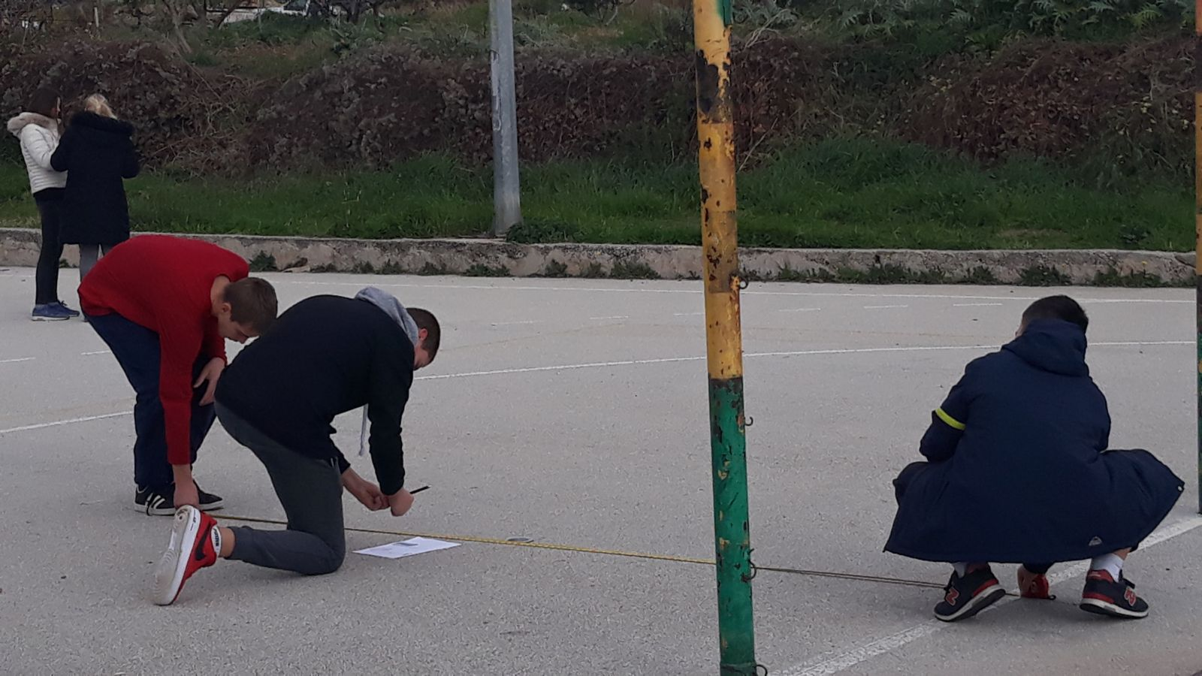
TERENSKA NASTAVA
IZ MATEMATIKE

Slide 2
VISINA BRANKE
BRANKU SMO IZMJERILI TAKO STO SMO IZMJERILI VISINU UČENIK I DULJINU OD ZRCALA DO UČENIKA I OD ZRCALA DO BRANKE
RAČUN:
X:170=230:190
h=2,5m

Slide 3
VISINA STABLA
VISINU STABLA IZRAČUNALI SMO NA ISTI NAČIN KAO I BRANKU
RAČUN:
300:50=x:170
h=11,9m

Slide 4
NEZGODA!!!
DOK SMO MJERILI VISINU STABLA MALI PUMA JE UGAZIO U PSEĆI IZMET I ZBOG TOGA BI ZMAOLILI ŠETAČE PASA DA POKUPE IZMET SVOJIH PASA

Slide 5
VISINA PUME
VISINU SMO IZRAČUNALI POMOĆU SJENE ŠTAPA I UČENIKA I VISINE ŠTAPA
RAČUN:
x:101=375:204
h=1,85m

Slide 6
PRILIKOM MJERENJA NISU SVE MJERE TOČNE ZBOG LOŠIH UVJETA!!!
NAPRAVILI:
IVAN VUKUŠIĆ
ANTE BUNJA
luka punoš

